Slide 1
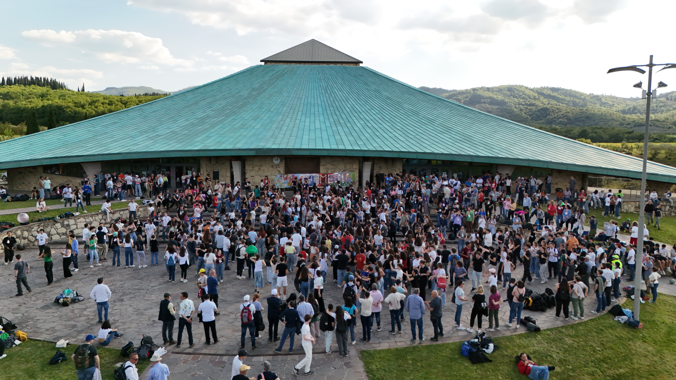
Congresso giovani “Insieme per le vie del mondo” 2 - 4 Maggio 2025 loppiano (fi)

Slide 2
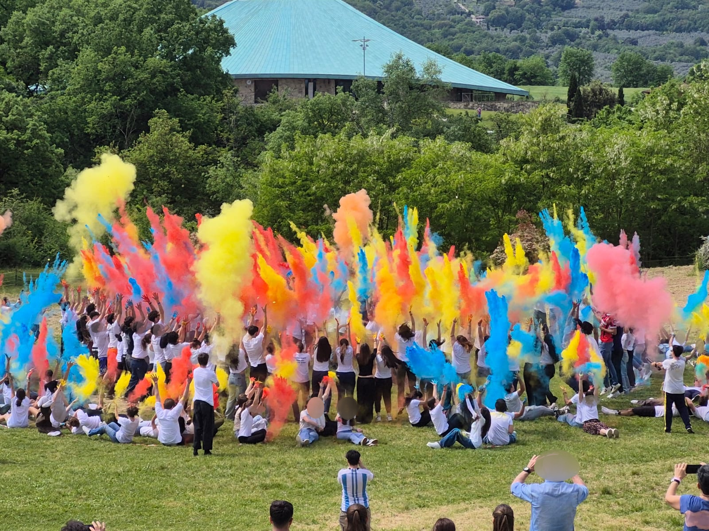
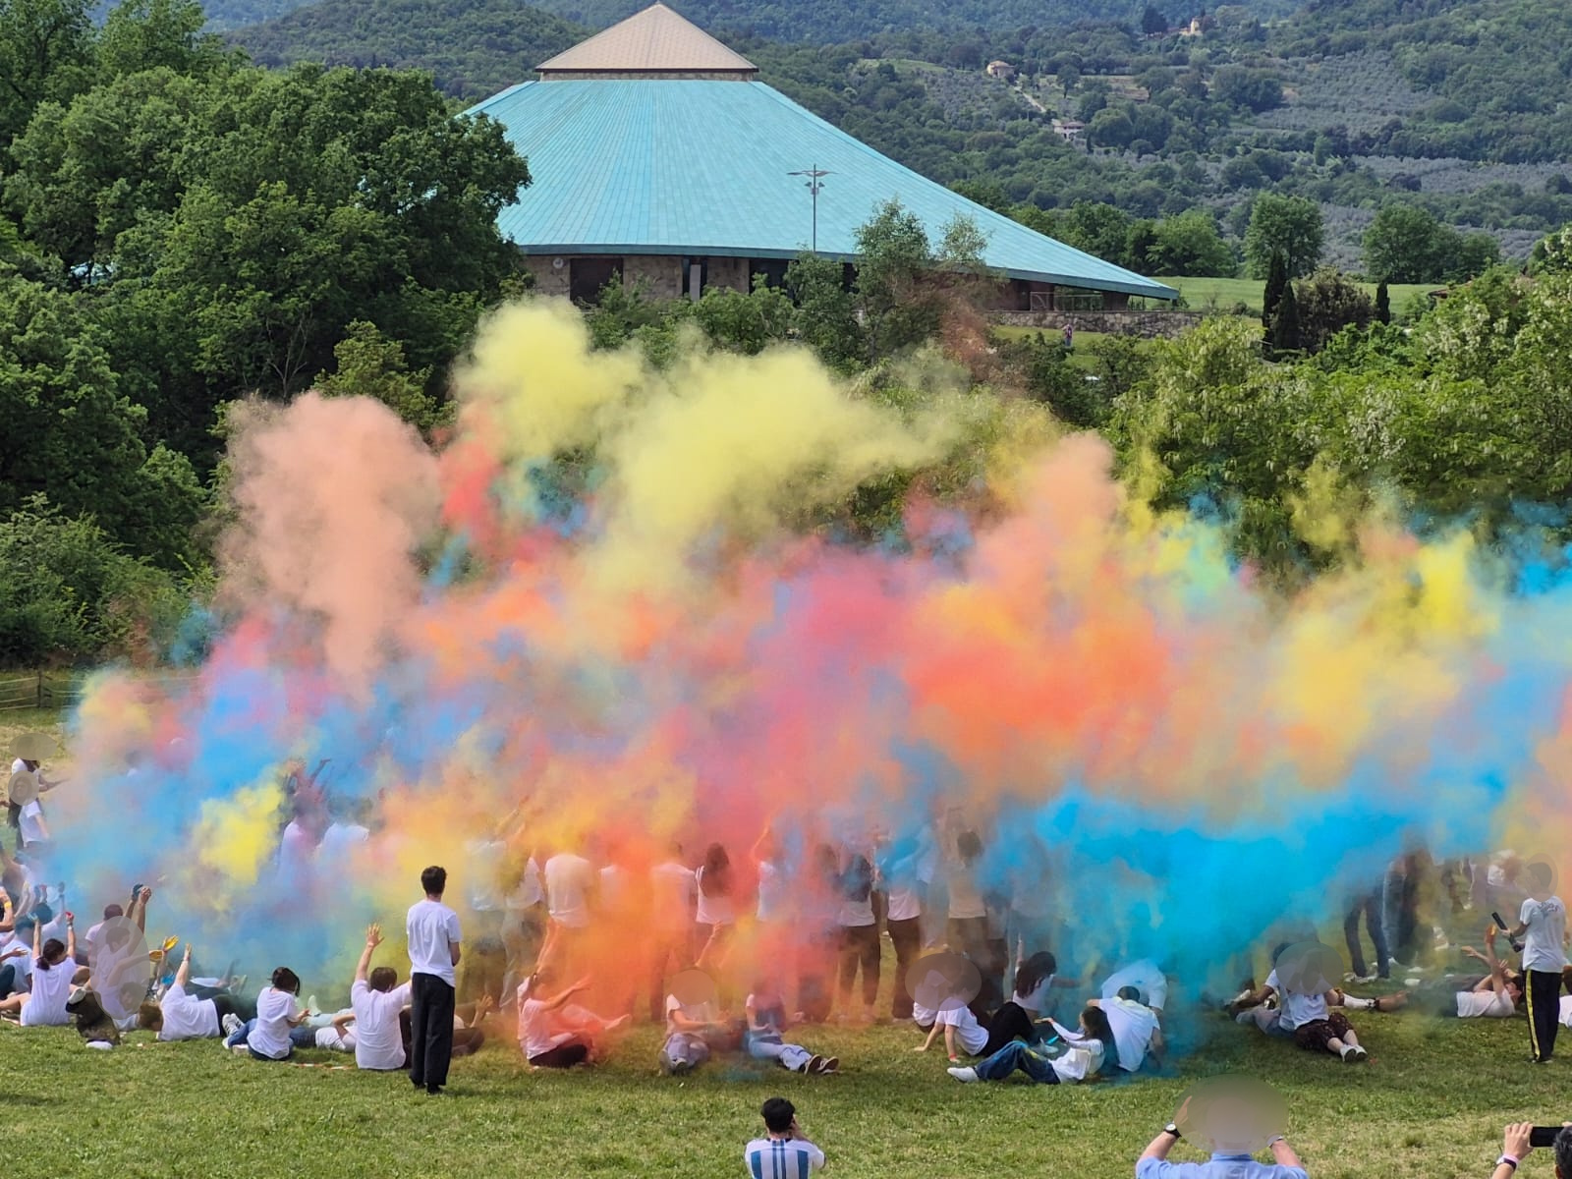
600 giovani provenienti da tutta l’Italia e Albania hanno partecipato al convegno nazionale organizzato dal Movimento dei Focolari che si è svolto a Loppiano (FI) dal 2 al 4 maggio 2025. Dalla Sicilia hanno partecipato 34 giovani dai 16 ai 30 anni sostenuti dall’Associazione Azione per Famiglie Nuova Sicilia.
“Sei nato per fiorire, per essere felice” questo il filo conduttore dei temi trattati da psicologi, formatori, counselor, artisti e performer. I giovani hanno avuto l’opportunità di esplorare le proprie fragilità e bellezze attraverso workshop d’arte, motivazionali ed esperienziali.

Slide 3
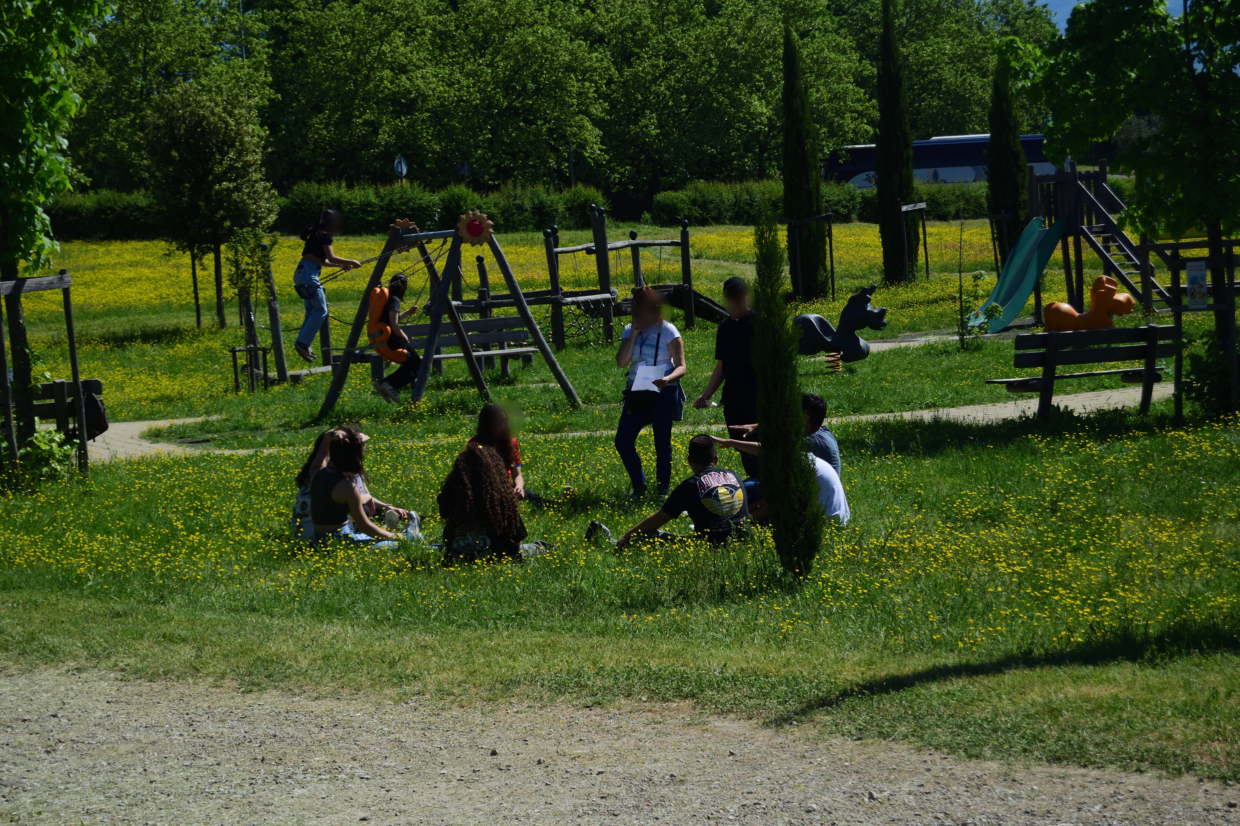
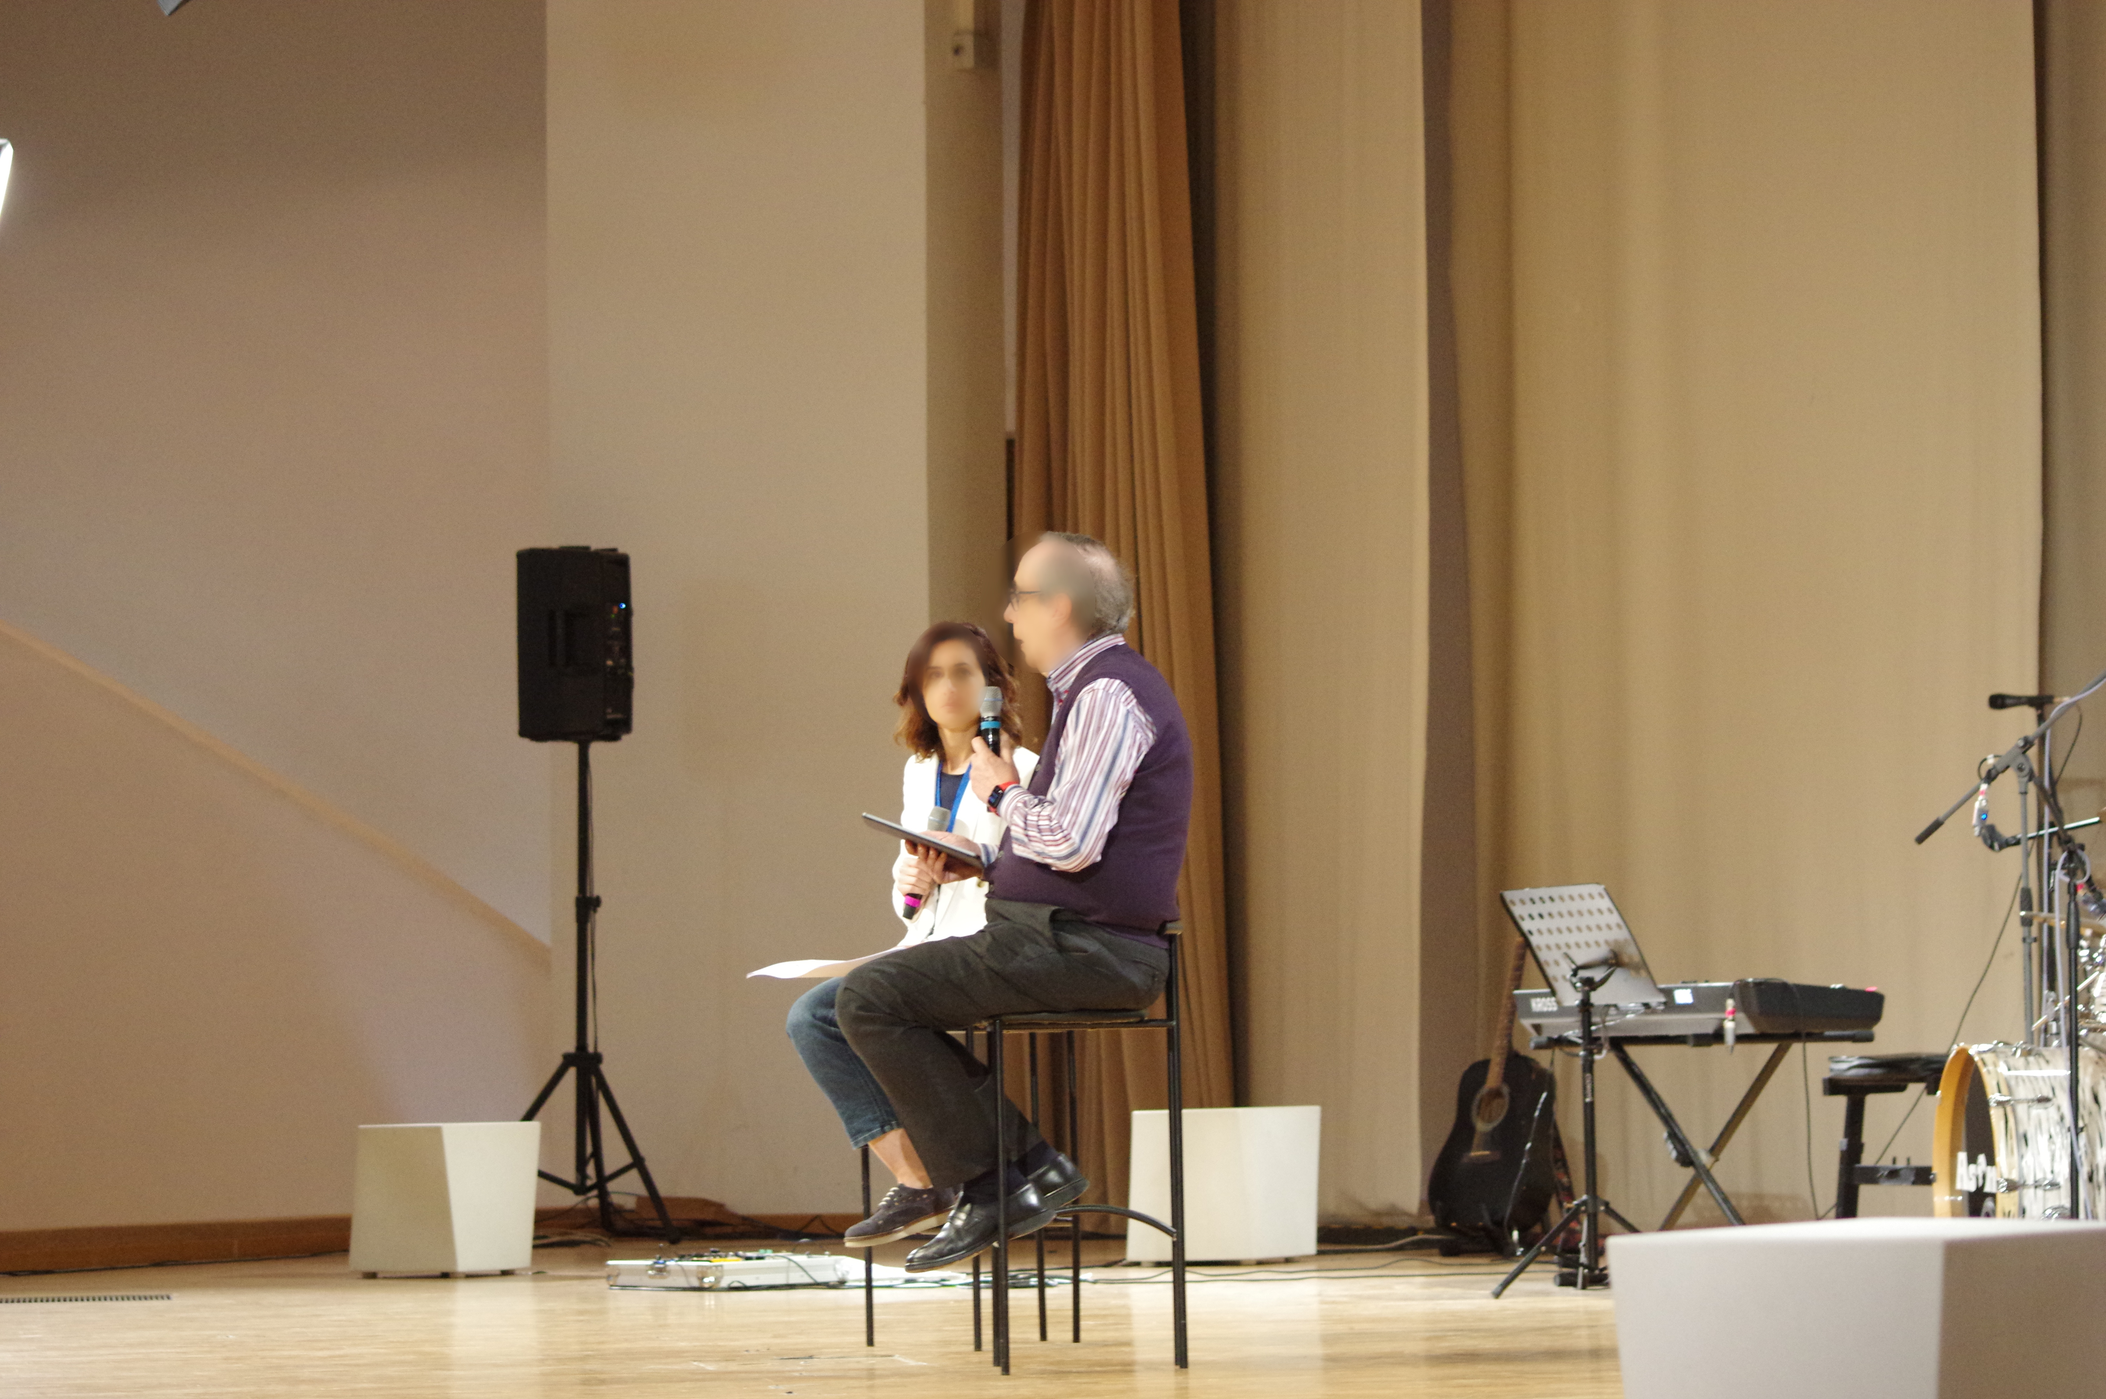
ALCUNE IMPRESSIONI:
“ Grazie per avermi dato l’opportunità di aggiungere un’esperienza unica al mio bagaglio personale( …). Ciò che ho apprezzato tanto è stato che in qualsiasi luogo andassi, incontravo sempre qualcuno pronto ad ascoltarmi, raccontarsi e ad aiutarmi a lasciare fuori la pressione che il mondo esterno grava su di noi giovani ogni giorno. (...) Ho amato ascoltare esperienze di vita, presentataci quasi come fossero dei film, di persone apparentemente comuni ma realmente straordinarie. Mi hanno dato tanta speranza e voglia di continuare a lottare per raggiungere ciò che sogno. Ci tengo a ringraziare chi ha reso possibile tutto questo e mi ha aiutato fino alla fine nelle difficoltà (…) e l’Associazione AFN Sicilia APS per aver contribuito a rendere possibile questa esperienza”.
“Esperienza bellissima e unica. Il clima che si è respirato è di amore e fraternità assoluta. Ogni evento a Loppiano dona infinite possibilità di confronto, formazione ma soprattutto di rendersi conto che non si è soli per chi crede ancora nell’amore e nella pace.”

Slide 4
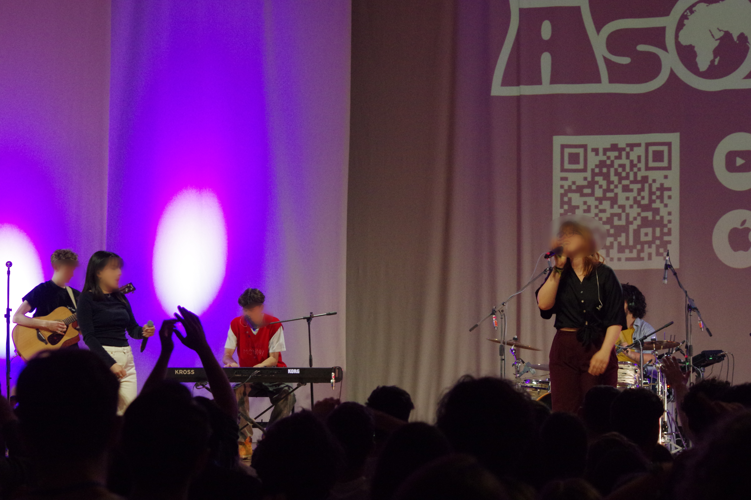
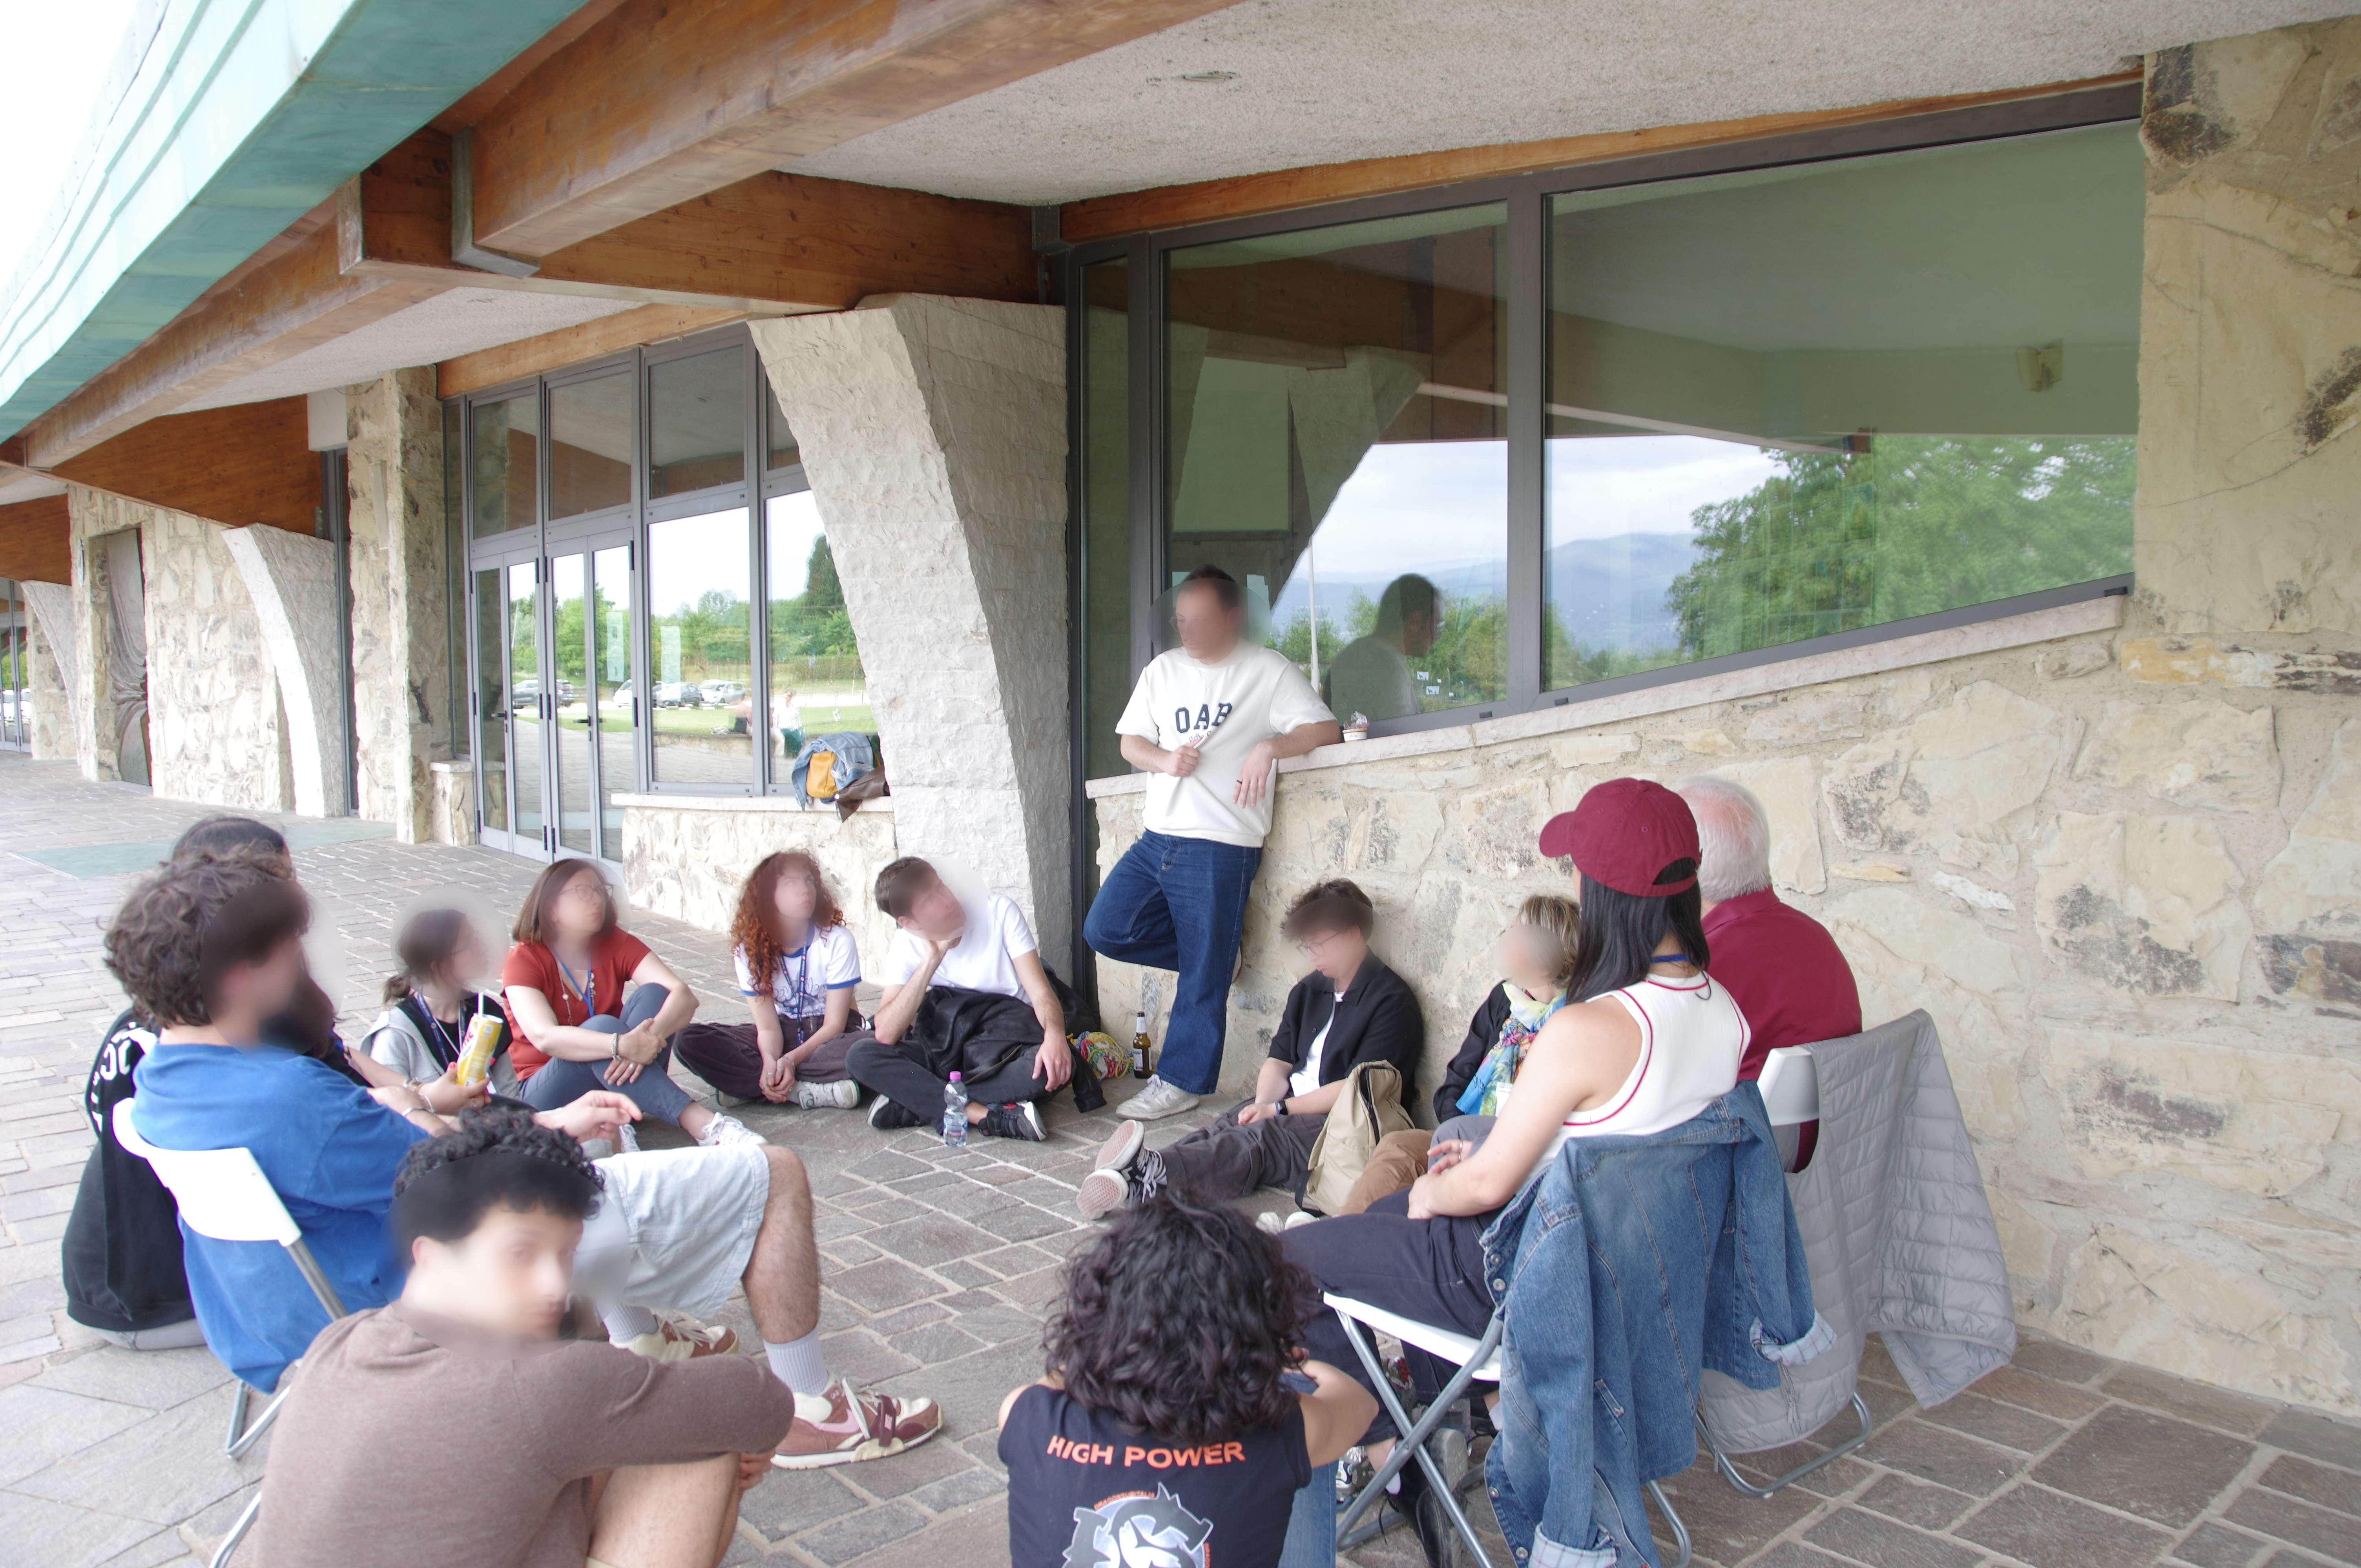
“L’esperienza di Loppiano è stata unica, ricca di profondità, unità e amicizia. Questi momenti li porterò sempre nel cuore.”
“E’ stata un’esperienza indimenticabile, non solo perché è stato il mio primo congresso, ma anche perché si respirava un’aria di amicizia reciproca incredibile. Era come se fossi il migliore amico di tutti, anche se ne conoscevo pochi.”
“Sono una studentessa universitaria. Ho vissuto il congresso come opportunità per crescere e cercare qualche risposta a degli interrogativi in questa fase di vita, in particolare voglio vivere con un impegno quotidiano il detto di fare agli altri ciò che vorresti fosse fatto a te.”
“E’ stata un esperienza molto bella e profonda. E’ stato ritornare alla normalità perché è difficile vivere valori profondi come la pace, l’amore per il prossimo, la fraternità a scuola, in palestra etc, perché vengo definito strano soprattutto per le nuove mode che si sono diffuse tramite i social network. Mi è piaciuto che ho potuto condividere i miei ideali senza vergogna e senza pregiudizi.”

Slide 5
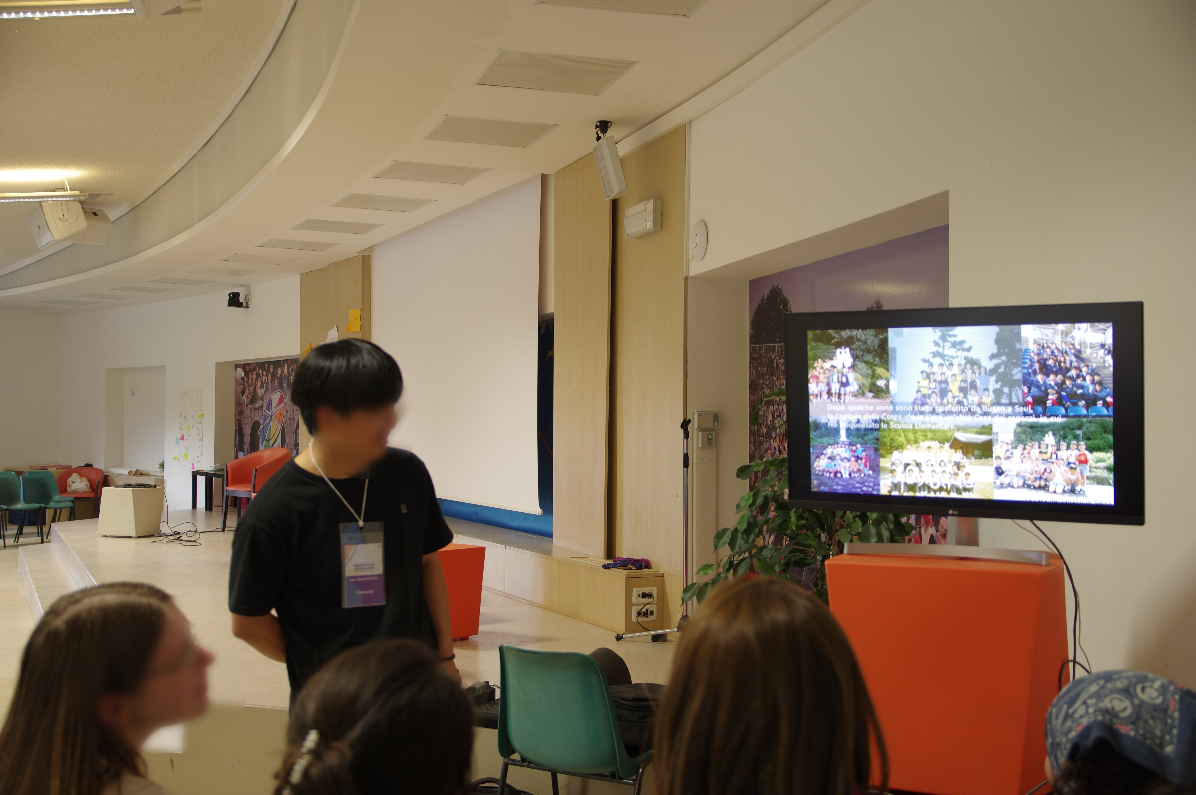
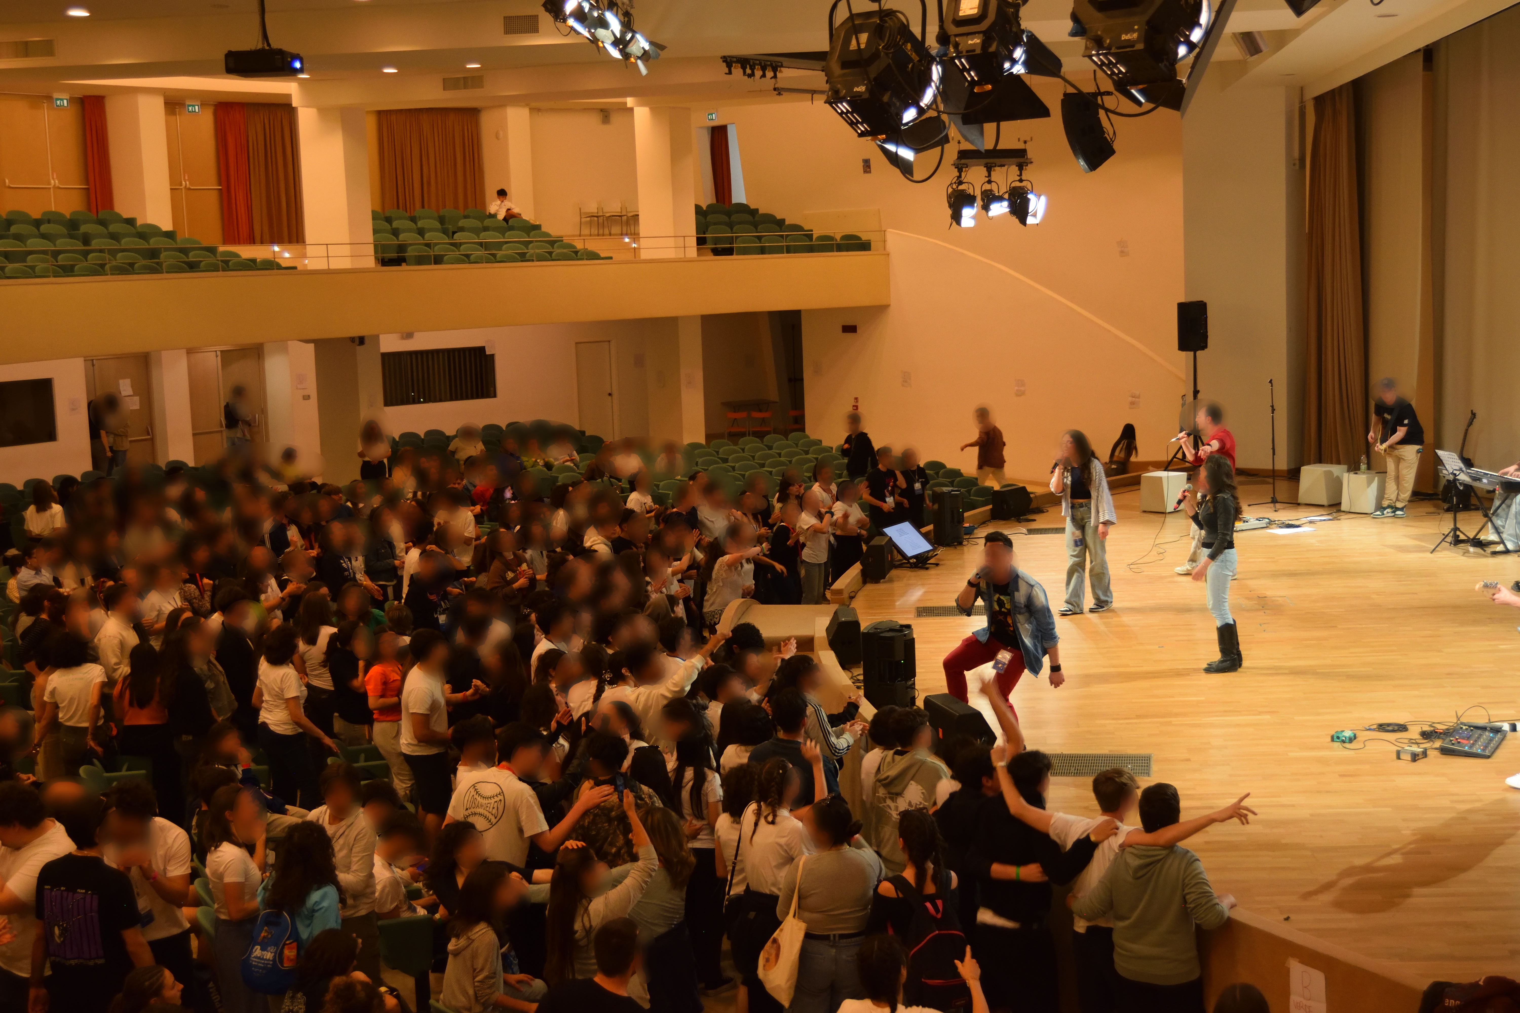
Il programma fatto dai giovani per i giovani è stato arricchito da momenti di riflessione e condivisione di esperienze, workshop pratici, giochi e momenti di preghiera.
La condivisione di esperienze di vita di chi ha potuto realizzare i propri sogni, sviluppare talenti e dare il proprio contributo alla costruzione di una società più unita e fraterna ha coinvolto tutti i giovani. L’originale presentazione di questi “testimoni” come protagonisti di un film, ciascuno con tanto di locandina e trailer, ha dato vita a un inedito cinema multisala, molto apprezzato da tutti.
Non poteva mancare la serata conclusiva che a suon di musica, balli, karaoke e cabaret ha scatenato una gioia esplosiva e contagiosa coinvolgendo anche gli accompagnatori.
Tutti i giovani sono ritornati nelle loro città felici dell’esperienza fatta e con nuove idee per il prossimo appuntamento.

